Slide 1
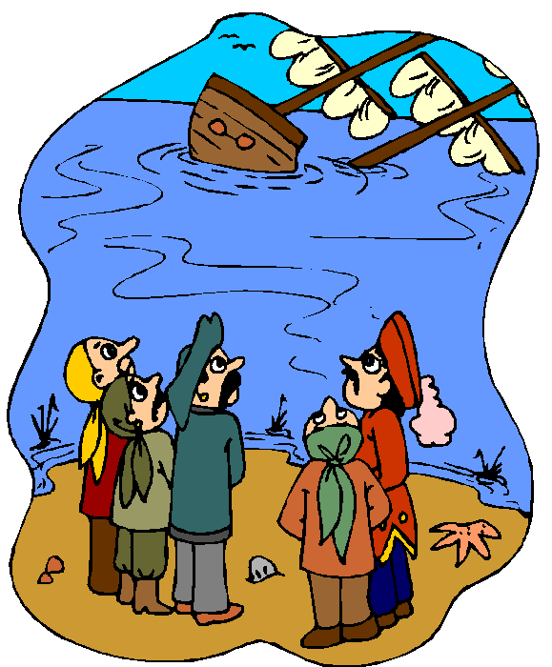

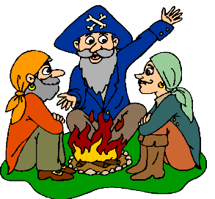
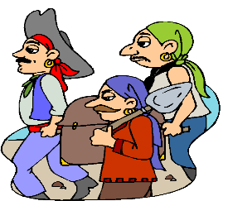
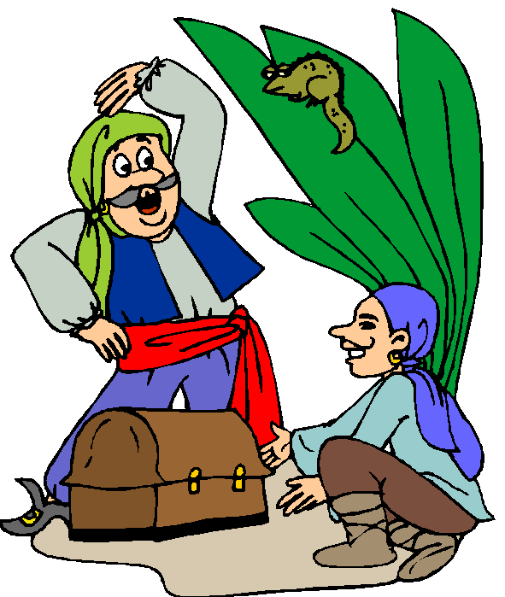
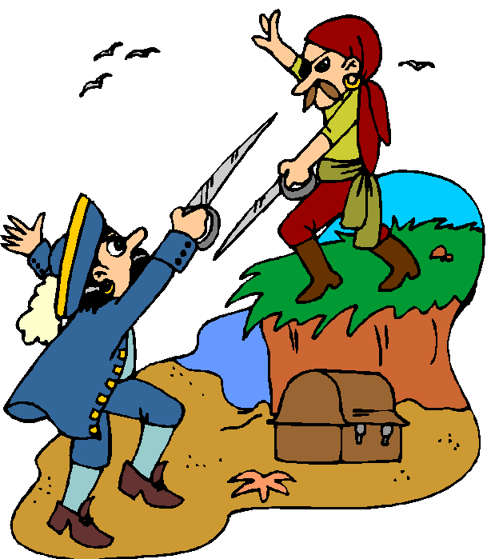
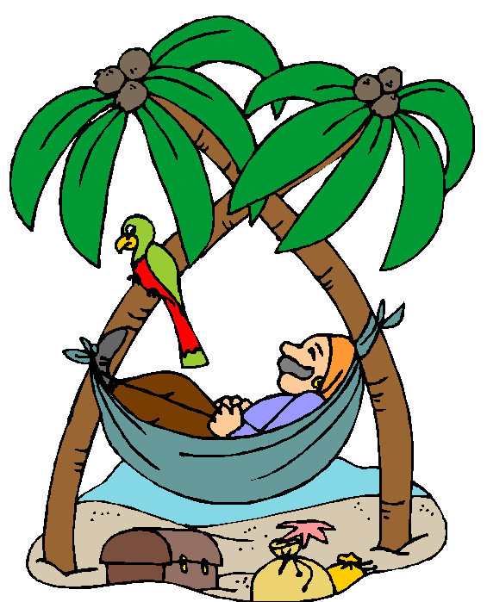
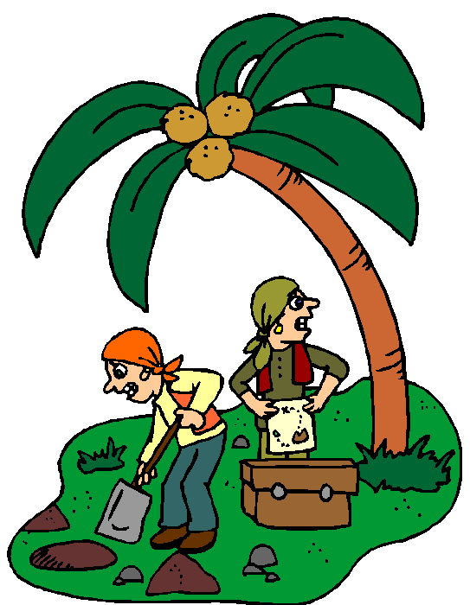
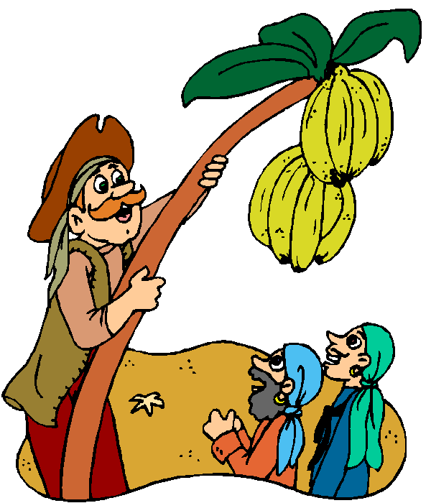
Les 5 naufragés sont solidaires est décident de partager équitablement les 50 $ qu’ils ont mis en commun.
Quel est le prix de 12 bananes ?
Cette découverte pose le problème de la répartition de cette fortune.
En visitant l’île 2 naufragés trouvent un trésor. Un coffre contenant 5'000 $.
Par gain de paix, chacun reçoit 1000 $.
D’autres préfèrent cacher leur capital…
Certains dorment tranquillement à côté de leurs magots.
Pendant ce temps, les bananes se font rares.
Quel est le prix de 12 bananes ?

